Slide 1


Système régénérant Alavida
Allier la science et la nature
Améliorer la santé de votre peau de l’intérieur vers l’extérieur et vice-versa.
FRANÇAIS

Slide 2
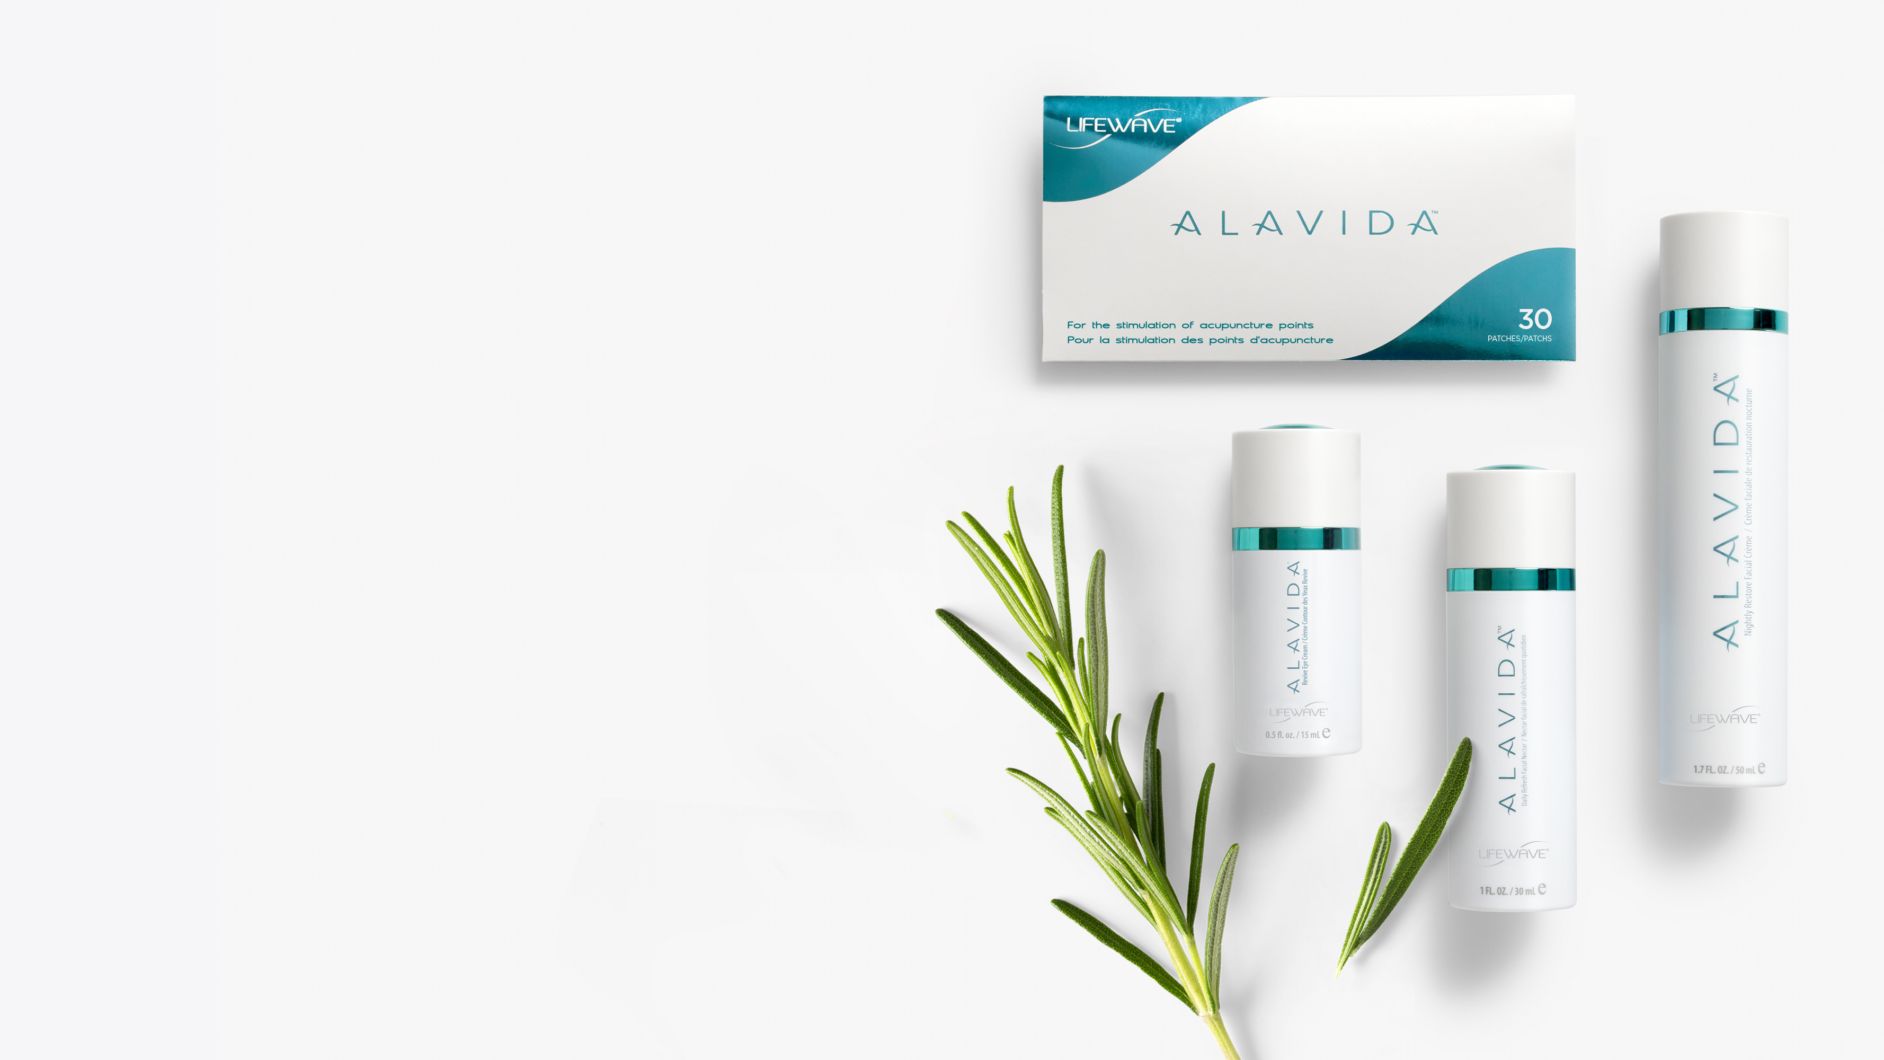



Quatre produits innovants
qui agissent indépendamment les uns des autres.​
Lorsqu’ils sont utilisés ensemble, les résultats sont visibles, durables et révolutionnaires.
Une belle fusion
entre la nature et la science.​

Slide 3

Chez LifeWave, nous savons que vous souhaitez vieillir en toute confiance et beauté !​ Nous pensons que votre peau doit être aussi brillante et radieuse que vous l’êtes à l’intérieur. Nous l’avons compris. C’est pourquoi nous avons créé le système régénérant Alavida.​
Alliant science et nature, le système complet Alavida combine une puissante gamme d’ingrédients qui aident à éclaircir et unifier le teint et à raffermir la peau.
​​

Slide 4

Avec une approche 24h/24, 7j/7 de la nutrition de la peau Alavida redonne à votre peau l’éclat qu’elle avait autrefois.
La beauté est sans effort.
Les résultats sont visibles.

Slide 5







98,6 %
d’ingrédients d’origine
naturelle et
végétale
Réduit
l’apparence des rides et des ridules​*
Éclaircit
le teint pour un
éclat de jeunesse régénéré​*
Unifie
le teint​*
Hydrate 24h/24, 7j/7*
Raffermit
la peau​*
*Source: Alavida Regenerating System. Clinical Evaluation of the Efficacy of a Skin Care Regimen to Improve Skin Conditions.

Slide 6


Crème revitalisante pour les yeux Alavida​
Cette crème pour les yeux infusée de peptides de cuivre utilise un mélange d’ingrédients puissants, offrant des propriétés inégalées pour aider à éclaircir et à unifier le teint et à raffermir la peau.​

Slide 7


Nectar hydratant
de jour​
Ce produit hydratant deux-en-un est destiné à une utilisation de jour, lorsque votre peau est exposée aux éléments. Sa consistance légère est parfaite pour votre routine avant le maquillage.

Slide 8
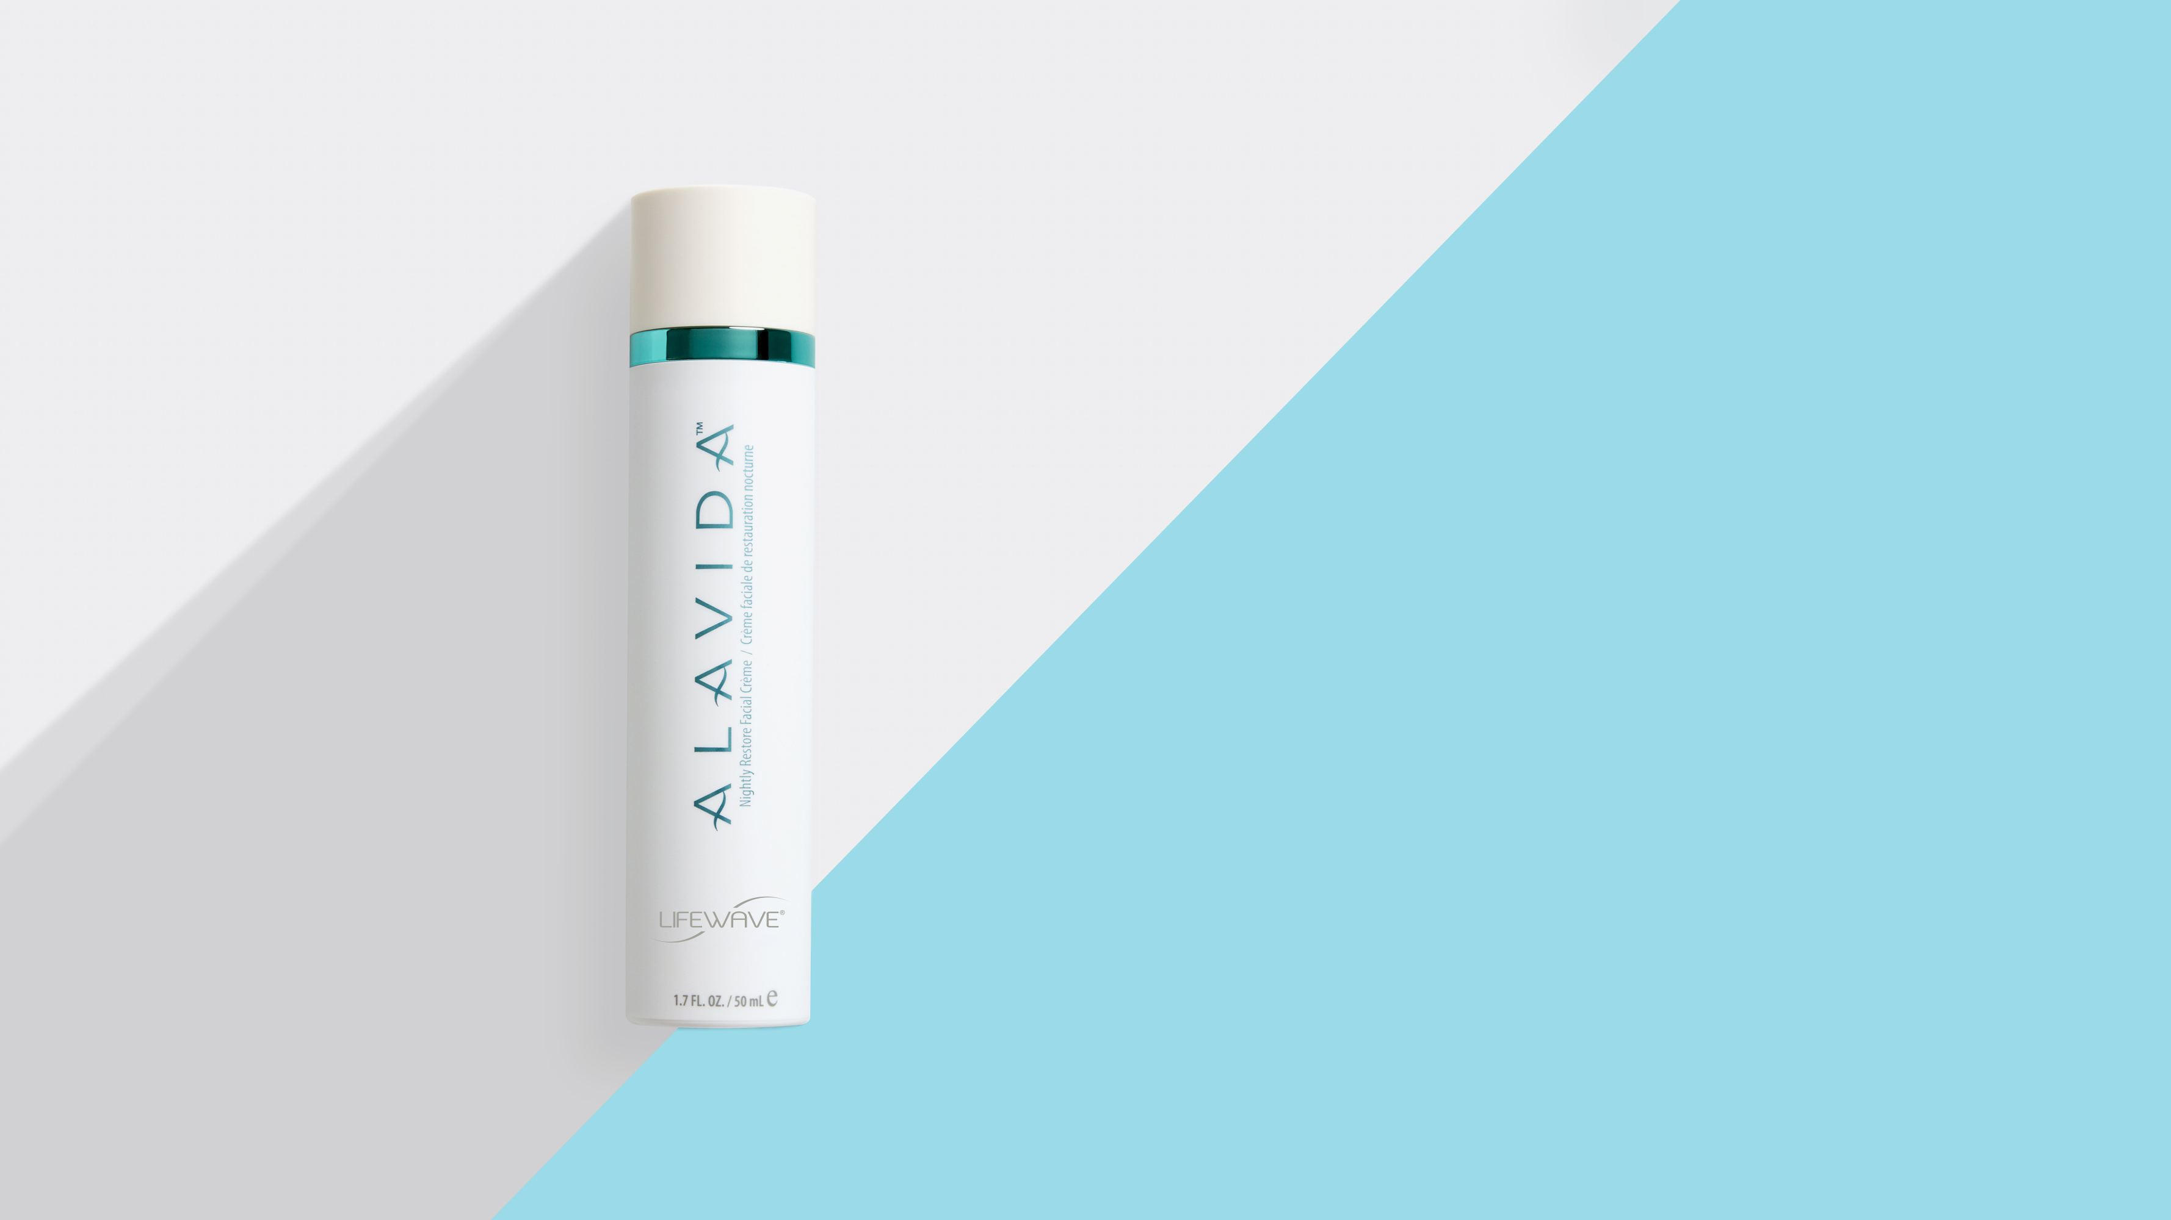

Crème de nuit réparatrice
Ce produit hydratant deux-en-un est destiné à une utilisation le soir, lorsque votre corps se régénère naturellement.
C’est le complément idéal du nectar hydratant de jour.

Slide 9


Patchs Alavida
Les patchs Alavida exploitent et équilibrent l’énergie réparatrice naturelle de votre corps pour améliorer l’éclat de votre peau. À utiliser également la nuit.

Slide 10

La Science À L’intérieur
Développé pour convenir à tous les types de peau, le système régénérant Alavida applique une science complexe à des ingrédients dont l’impact positif sur la santé et le teint a été prouvé.​

Slide 11
Principaux ingrédients

Slide 12

Principaux ingrédients
PEPTIDE DE CUIVRE GHK-Cu
Bienfait Principal
Ce peptide de cuivre, naturellement présent dans l’organisme, est connu pour soutenir le collagène et l’élastine. Le collagène et l’élastine sont des protéines essentielles qui conservent l’apparence ferme et jeune de la peau, et l’ajout de GHK-Cu à la crème revitalisante pour les yeux Alavida pourrait aider à augmenter les quantités de ces protéines et à réduire l’apparition de rides et ridules.

Slide 13


Principaux ingrédients
Huile de micro-algues
Huile d’onagre
Une forme naturelle d’algue riche en DHA.
Contient de l’acide gamma-linolénique (AGL) et d’autres acides gras polyinsaturés.
Bienfait Principal
Bienfait Principal
Cela permet d’augmenter considérablement l’hydratation de la peau.
Hydratation en profondeur des peaux sèches, irritées ou gercées.

Slide 14


Principaux ingrédients
Peptides de lait
Huile de graines de Macadamia
Naturellement issu du lait sous sa forme bio-activée et stabilisée.
Huile extraite de la noix du Macadamia.
Bienfait Principal
Bienfait Principal
Réduire l’apparence des rides et des ridules et améliorer la fermeté de la peau.
Elle ressemble beaucoup au sébum humain, l’hydratant naturel de la peau.

Slide 15


Principaux ingrédients
Beurre de Moringa
Huile de Jojoba
Dérivé naturel de l’huile
de graines de Moringa oleifera, l’« arbre miracle » de l’Inde.
Le liquide produit dans la graine de la plante Jojoba.
Bienfait Principal
Bienfait Principal
Hydratation de la peau
Aide à réduire l’apparence des rides et des ridules.

Slide 16


Principaux ingrédients
Huile de son de riz
Extrait de romarin
Extraite de la couche externe du grain de riz, elle contient des antioxydants naturels.​
Connu pour ses propriétés antioxydantes.
Bienfait Principal
Bienfait Principal
Améliore la peau grâce à son profil robuste de lipides essentiels.
Raffermit la peau.

Slide 17
De vrais résultats,
de vraies histoires.

Slide 18




De vrais résultats, de vraies histoires.
Jannie B.
Mette B.
AVANT
APRÈS
AVANT
APRÈS 15 JOURS
*Clients réels de LifeWave. Les résultats individuels peuvent varier en fonction de l'âge et d'autres facteurs environnementaux.
Les témoignages ne sont pas censés représenter des résultats typiques.

Slide 19




De vrais résultats, de vraies histoires.
Larry Y.
Susanne P.
AVANT
APRÈS 5 JOURS
AVANT
APRÈS 21 JOURS
*Clients réels de LifeWave. Les résultats individuels peuvent varier en fonction de l'âge et d'autres facteurs environnementaux.
Les témoignages ne sont pas censés représenter des résultats typiques.

Slide 20
Une opportunité

Slide 21
Offrez-vous le cadeau d’une beauté intemporelle et d’une confiance rayonnante :
1
Commandez votre système.
2
Utilisez fidèlement les produits
3
Observez la transformation de votre apparence
Comment suivre vos résultats
Photographiez votre visage avant de commencer à utiliser vos produits Alavida.
Photographiez vous à nouveau après un mois d’utilisation.
Partagez votre évolution avec nous, en envoyant vos photos avant et après à product@lifewave.com
Conseils :​
Veillez à prendre vos photos dans le même cadre, avec le même angle de prise de vue et le même éclairage pour obtenir la meilleure comparaison possible. Nous vous recommandons d’utiliser la lumière naturelle face à une fenêtre ou à un mirroir pour obtenir de superbes photos !​
En soumettant vos images avant/après, vous consentez à ce qu’elles soient éventuellement utilisées à des fins de marketing, sans limitation ni expiration.​

Slide 22

L'industrie
Le monde attend le système régénérant Alavida :
Le marché mondial des soins de la peau était évalué à plus de 145 milliards de dollars en 2021 et devrait continuer à croître à un taux de croissance annuel moyen d’environ 4,5 % entre 2022 et 2028.​*
D’ici 2030, un milliard de personnes auront 60 ans ou plus.**
Le marché des soins pour hommes se développe rapidement, avec un nombre croissant d’hommes qui adoptent des routines de soins et une demande de produits adaptés à leurs besoins spécifiques.***​
Source:
*Statista. Skin Care: Market date & Analysis 2023.
** World Health Organization - Fact sheet - Ageing and health 2022.
***Skincare Market - Global Industry Analysis, Size, Share, Growth, Trends, Regional Outlook, and Forecast 2023-2032.

Slide 23
TARIFS
Brand Partner
 | $ Tarifs | ¥ Tarifs | € Tarifs | BV
Alavida Patches | $69.95 | ¥9,130 | €66 | 55
Alavida Daily Refresh Facial Nectar | $59.95 | ¥7,810 | €57 | 42
Alavida Nightly Restore Facial Crème | $79.95 | ¥10,500 | €76 | 55
Alavida Revive Eye Cream | $69.95 | ¥9,130 | €66 | 42
Alavida Regenerating Trio* | $149.95 | ¥19,580 | €142 | 119
*Le trio régénérant Alavida contient : Alavida Patchs, Alavida Nectar et Alavida Crème.
Note: Les prix en USD et EUR n'incluent pas les taxes ni les frais d'expédition. Les prix en yens sont taxes incluses.

Slide 24
TARIFS
 | Client privilégié |  |  |  | Client au détail
 | $ Tarifs | € Tarifs | BV | Sponsor Profit | $ Tarifs | ¥ Tarifs | € Tarifs | BV | Sponsor Profit
Alavida Patches | $69.95 | €66 | 39 | $20.00​ | $79.95​ | ¥11,770​ | €76​ | 39 | $30.00
Alavida Daily Refresh Facial Nectar | $59.95 | €57 | 25 | $15.00​ | $79.95​ | ¥10,500​ ​ | €76​ | 42 | $20.00
Alavida Nightly Restore Facial Crème | $79.95 | €76 | 21 | $20.00​ | $99.95​ | ¥13,200​ | €95​ | 55 | $20.00
Alavida Revive Eye Cream | $69.95 | €66 | 17 | $15.00​ | $89.95​ | ¥11,770​ | €85 | 42 | $20.00
Alavida Regenerating Trio* | $149.95 | €142 | 51 | $40​ | $199.95 ​ | ¥26,180​ | €190​ | 119 | $50
*Le trio régénérant Alavida contient : Alavida Patchs, Alavida Nectar et Alavida Crème.
Note: Les prix en USD et EUR n'incluent pas les taxes ni les frais d'expédition. Les prix en yens sont taxes incluses.

Slide 25




Régénérez votre peau en réinventant la façon dont vous la traitez.
Tout le monde a le droit de se sentir beau à l’intérieur comme à l’extérieur, avec une vision lumineuse de la vie et un éclat tout aussi vibrant.​
Découvrez comment vous pouvez faire d’Alavida une partie de votre vie aujourd’hui.
SUIVEZ NOUS
WWW.LIFEWAVE.COM

